Slide 1



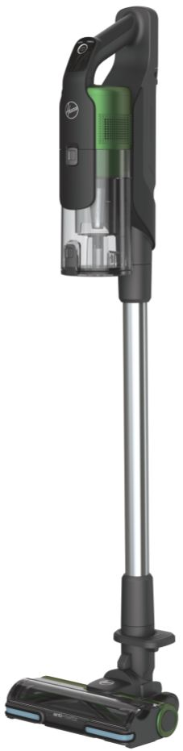


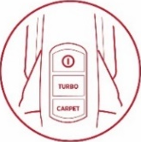
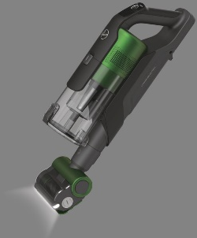
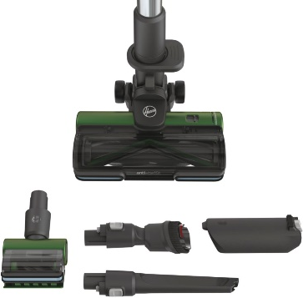
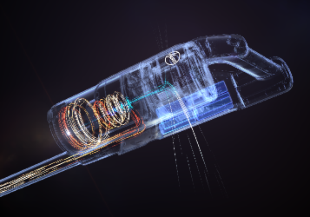
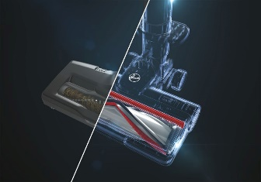
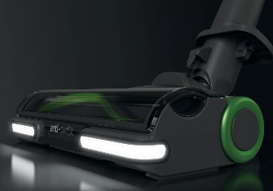

HF920P 011 - akumulátorový vysavač HF9
Multifunkční – tyčový a ruční akumulátorový vysavač, samostatný cyklón, 2 x 21,6 V Lion, až 60 min provozu, Bezkartáčový motor – vysoký výkon vysávání, ANTI-TWIST™ - motorizovaná hubice na všechny povrchy s integrovaným hřebenem proti namotávání vlasů a nečistot, LED displej na rukojeti, pruhové LED osvětlení na hubici
Výkon a vlastnosti
Jmenovité napětí (V) 21,6
Doba provozu baterie (min) 60 min Standardní režim (při použití obou baterií) / 12 min Turbo režim
Počet baterií 2
Počet článků baterie 6
Typ baterie Lithium Ion (LION) - vyjímatelná
Hlučnost (dB(A)) 86
Funkce a výbava
Typ motoru Bezkartáčový motor 350 W:
vysoký výkon vysávání - 63 AW ve standardním modu bez ztráty sací síly
Systém separace prachu Samostatný cyklón
Předmotorový filtr Omyvatelný mikrofiltr
Filtr na výstupu EPA
Délka trvání prvního nabíjení (hod) 24
Doba potřebná k dobití z plně
vybitého stavu
(po prvním nabití) (hod) 3,5
Délka kabelu nabíječky (m) 1,5
Nastavení výkonu Tlačítkem ZAPNOUT/VYPNOUT /
Volba povrchu / Turbo režim
LED displej na rukojeti nastavení výkonu / stav baterie / zbývající čas úklidu / potřeba údržby
LED osvětlení hubice 2 kompaktní pruhy se studeným světlem lépe odhalí prach na povrchu
Objem nádoby na prach (l) 0,7
Snadné vysypávání prachu One Touch
Montáž na stěnu Ano
Uložení příslušenství Na těle
Snadné vyjímání kartáče z hubice Ano
Parkovací pozice Quick Park&Go Ano
Ochrana nábytku Ano – měkký nárazník na přední
a boční straně hubice
Snadný přístup ke kartáči Ano – bez nutnosti obracet hubici
Konektivita připojení k aplikaci hOn
Příslušenství
ANTI-TWIST™ motorizovaná hubice na všechny povrchy s vyjímatelným rotačním kartáčem a hřebenem proti namotávání vlasů a nečistot
Motorizovaná hubice na zvířecí chlupy s LED osvětlením
Integrovaný prachový a nábytkový kartáč 2v1 a štěrbinová hubice
Dlouhá štěrbinová hubice
Čistící kartáček, sáček na uložení příslušenství
Snadné vyjímání a nabíjení baterie s LED ukazatelem - nabíjení kdekoliv
VYSOKÝ SACÍ
VÝKON
SNADNÁ ÚDRŽBA KARTÁČE
ELEKTRONICKÉ NASTAVENÍ VÝKONU
NA RUKOJETI
Logistická data
Kód 39400997
EAN kód 8059019057118
Barva Tmavě šedá
se zelenou metalízou
Rozměry výrobku v x š x h (cm) 111 x 26 x 21,3
Čistá váha výrobku (kg) 3,36
Rozměry balení v x š x h (cm) 14,5 x 27,3 x 79
Hrubá váha s obalem (kg) 6,48

